Slide 2

$$\begin{matrix}\frac{∂p}{∂z}=−ρg \sqrt{} \\ p=−ρg(z−z_{0}) ×\end{matrix}$$

Slide 3
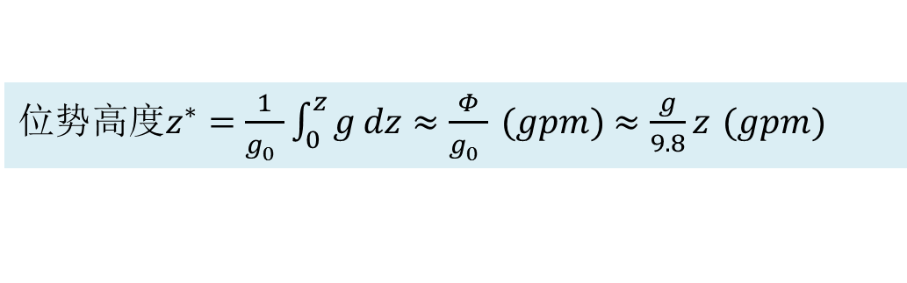
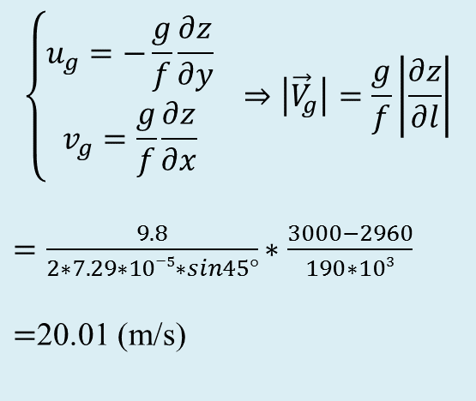
北纬45°处，700hpa等压面上3000gpm 和 2960gpm两根等高线距离为190km ，地转风有多大？
$位势高度z^{∗}=\frac{1}{g_{0}^{}}\int_{0}^{z}{g}dz≈\frac{Φ}{g_{0}^{}} (gpm)$ $≈\frac{g}{9.8}z (gpm)$
其中g₀=9.80665，是全球海平面上重力加速度的平均值。由于g在对流层和平流层低层中随高度变化并不太大，因而位势高度z*（gpm）和几何高度z（m）在数值上相当一致。
$$\left\{\begin{matrix}u_{g}=−\frac{g}{f}\frac{∂z}{∂y} \\ v_{g}=\frac{g}{f}\frac{∂z}{∂x}\end{matrix}\right. ⇒\left|{\vec{V}}_{g}\right|=\frac{g}{f}\left|\frac{∂z}{∂l}\right|$$
$=\frac{9.8}{2∗7.29∗10−5∗sin45°}∗\frac{3000−2960}{190∗103}$
$=$20.01 (m/s)

